Slide 1
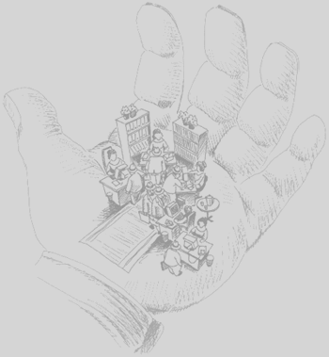

ПРОФЕССОР - КАДРЫ
Система кадрового сопровождения
КАДРЫ
КАК
НА ЛАДОНИ

Slide 2

С и с т е м а « П Р О Ф Е С С О Р - К А Д Р Ы » ИСТОРИЯ
История данной системы - это история поиска решения вопроса о том, какой должна быть компьютерная программа кадровой службы солидного предприятия или организации.
Изначально было ясно, что без психологии не обойтись, посему Профессор DOS с его возможностями надо было "обращивать" достойной кадровой базой данных.
После многочисленных консультаций, проб и попыток "вести кадры", родилась эта система.

Slide 3
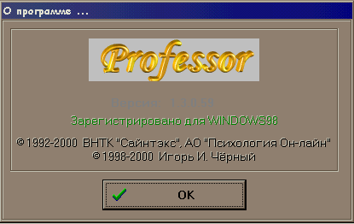
С и с т е м а « П Р О Ф Е С С О Р - К А Д Р Ы » ИСТОРИЯ
Профессор-Кадры в настоящее время - это Windows - оболочка над Профессором, позволяющая ввести в компьютер любые данные о персонале.

Slide 4
С и с т е м а « П Р О Ф Е С С О Р - К А Д Р Ы » ОСНОВНЫЕ ФУНКЦИИ
  углубленное психологическое обследование при приеме на работу с автоматическим документированием результатов
  кадровый отбор с ранжированием уровня профессиональной пригодности и подбор наиболее подходящих кандидатур
  ведение базы данных по кадрам с учетом личностных характеристик
  подкрепление решений по кадровым вопросам объективными данными
  объективное определение реальной "стоимости" сотрудников

Slide 5
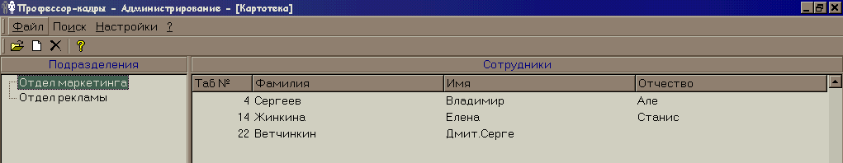
С и с т е м а « П Р О Ф Е С С О Р - К А Д Р Ы » НАЗНАЧЕНИЕ
Система "ПРОФЕССОР - кадры" используется для ведения базы данных персонала с использованием возможности проведения и хранения результатов психологической диагностики.

Slide 6
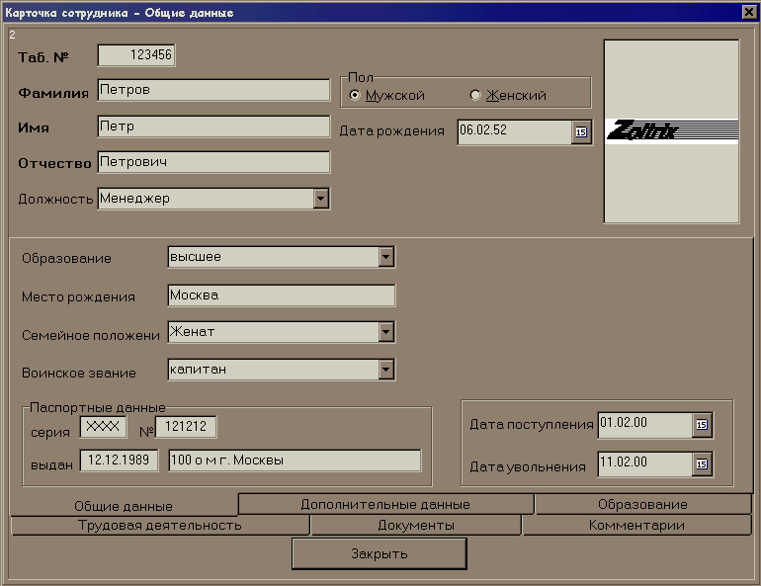
С и с т е м а « П Р О Ф Е С С О Р - К А Д Р Ы » НАЗНАЧЕНИЕ
Новая версия программы предоставляет широкие возможности по хранению "персональной" информации - биографических данных, любых документов, психологических характеристик, фотографий и даже видеофрагментов.

Slide 7
С и с т е м а « П Р О Ф Е С С О Р - К А Д Р Ы » ОСНОВНЫЕ ФУНКЦИИ
Таким образом, обеспечивается единая компьютерная среда для работы с кадрами, в которой можно:
вести базу данных по Вашему персоналу,
проводить психологические обследования с включением результатов в базу,
хранить любые документы и прочую информацию,
создавать любые выборки и отчеты по персоналу.

Slide 8
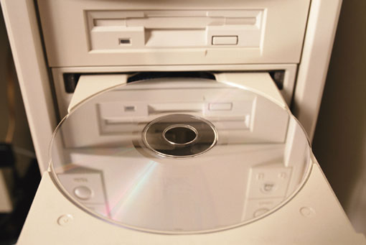
АППАРАТНЫЕ И ПРОГРАММНЫЕ ТРЕБОВАНИЯ
С и с т е м а « П Р О Ф Е С С О Р - К А Д Р Ы »
IBM - совместимый компьютер с процессором не ниже Pentium -133 и выше;
не менее 16 MB оперативной памяти ;
6 Мб свободного дискового пространства.
ОС Windows 3.1, 95 и выше.
Защита - аппаратный-ключ-разъём «Fidus» или USB-ключ «Stealht»

Slide 9
С и с т е м а « П Р О Ф Е С С О Р - К А Д Р Ы »
Методики психологической диагностики
БИОГРАФИЧЕСКИЕ
ХАРАКТЕРОЛОГИЧЕСКИЕ
ИНТЕЛЛЕКТУАЛЬНЫЕ
ПРОФЕССИОЛОГИЧЕСКИЕ
ПСИХИАТРИЧЕСКИЕ
МЕЖЛИЧНОСТНЫЕ ОТНОШЕНИЯ
СПЕЦИАЛЬНЫЕ ТЕСТЫ

Slide 10
С и с т е м а « П Р О Ф Е С С О Р - К А Д Р Ы » ТЕСТОВЫЕ МЕТОДИКИ
Биографические методики
BIO БЭМКОН™ (БИОГРАФИЧЕСКИЙ ОСНОВНОЙ)
Тест диагностирует социальные качества личности, учитывая эффект компенсации одних качеств другими, по косвенным вопросам (биографические особенности на момент совершеннолетия, то есть на момент рельефного оформления характера человека).
Кроме того, каждый факт биографии соотносится с результатами тестовых испытаний, что повышает надежность получаемых данных как по биографической методике - так и по другим тестам.
В целом по концепции автора тест диагностирует процесс взаимодействия ИД, ЭГО и СУПЕР-ЭГО.
Валидность самая высокая из всех тестов: VAL ~= 0.8

Slide 11
С и с т е м а « П Р О Ф Е С С О Р - К А Д Р Ы » ТЕСТОВЫЕ МЕТОДИКИ
Характерологические
KTL Тест КЭТТЭЛА. VAL ~= 0.2 - 0.4
EKT ЭКСПРЕСС-КЭТТЭЛ VAL ~= 0.2
XOL ХАРАКТЕРОЛОГИЧЕСКИЙ ОПРОСНИК ЛЕОНГАРДА.. VAL ~= 0.2 - 0.3
TA1 АЙЗЕНКА 1 Тест диагностирует экстро-интровертность личности VAL ~= 0.2
LU1 ЛЮШЕР 8-цветный
MBS Майерс-Бригс

Slide 12
С и с т е м а « П Р О Ф Е С С О Р - К А Д Р Ы » ТЕСТОВЫЕ МЕТОДИКИ
Оценка интеллектуальных способностей
IN1 "КОЛИЧЕСТВЕННЫЕ ОТНОШЕНИЯ". VAL ~= 0.7
IN2 "СЛОЖНЫЕ АНАЛОГИИ". VAL ~= 0.6
IN3 "АНАЛОГИИ". VAL ~= 0.8
IN4 "СИЛЛОГИЗМЫ»
IN5 "ОБЩИЕ ПОНЯТИЯ»
IZ... "АЙЗЕНКА.» ( Варианты)

Slide 13
С и с т е м а « П Р О Ф Е С С О Р - К А Д Р Ы » ТЕСТОВЫЕ МЕТОДИКИ
Профессиологические
SBS БИЗНЕССПОСОБНОСТЕЙ (начинающим)
SSB БИЗНЕССПОСОБНОСТЕЙ (работающим)
SKP КАЧЕСТВА ПРЕДПРИНИМАТЕЛЯ
SSR СПОСОБНОСТЬ К КОММЕРЧЕСК. РИСКУ
SOP ПРОФЕССИОНАЛЬНОЙ САМООЦЕНКИ 1
SP2 ПРОФЕССИОНАЛЬНОЙ САМООЦЕНКИ 2
YK1 УПРАВЛЕНЧЕСКИЕ КАЧЕСТВА 1
YK2 УПРАВЛЕНЧЕСКИЕ КАЧЕСТВА 2 (самооценка)
YK3 УПРАВЛЕНЧЕСКИЕ КАЧЕСТВА 3 (бюрократизм)
YS1 УПРАВЛЕНЧЕСКИЕ СПОСОБНОСТИ 1
YS2 УПРАВЛЕНЧЕСКИЕ СПОСОБНОСТИ 2
YP1 ЮНОШЕСКИЙ ПРОФОРИЕНТАЦИОННЫЙ©

Slide 14
С и с т е м а « П Р О Ф Е С С О Р - К А Д Р Ы » Тестовые батареи
Оптимальным является использование базовой конфигурации тестовых методик. Базовая конфигурация - это совокупность следующих тестов (описание этих тестов дается ниже):
      BIO - определение силы личности и биографических сведений
      IN2 и IN3 - оценка интеллектуальных способностей
      KTL - изучение вариабельных черт характера
      LU1 - эмоционально-личностные тенденции
      MP2 - изучение акцентуированных черт личности
      SOT - структура ценностей личности
или их разновидностей, ориентированных на конкретную выборку обследуемых и задачу обследования.
Остальные тесты системы применяются для уточнения интересующих качеств личности.

Slide 15
С и с т е м а « П Р О Ф Е С С О Р - К А Д Р Ы »
ПРИМЕР ПСИХОЛОГИЧЕСКОЙ ХАРАКТЕРИСТИКИ (ОБРАЗЕЦ)
Только для профессиональных психологов! 1 часть
+-------------------------------------------------------------+
¦ Оценки профпригодности ¦
+-------------------------------------------------------------+
MI3:Делопроизводство : 81.6
MI1:Маркетинг (ком.дире: 65.1
S10:Охранник (MP2,KTL) : 63.3
S11:Охранник (MPI) : 63.3
O_4:_Инженер (BIO,MP2,I: 45.4
I_1:Инженер-исследовате: 40.2
O_2:_Управленец BIO,KTL: 37.7
I_4:Методист по уч.курс: 36.9
I_2:Консультант по техн: 36.0

Slide 16
С и с т е м а « П Р О Ф Е С С О Р - К А Д Р Ы »
ПРИМЕР ПСИХОЛОГИЧЕСКОЙ ХАРАКТЕРИСТИКИ (ОБРАЗЕЦ)
Только для профессиональных психологов! 2 часть
+-------------------------------------------------------------+
¦ ПСИХОЛОГИЧЕСКАЯ ХАРАКТЕРИСТИКА ¦
+-------------------------------------- Con_File: _ALL.DAT
Номер: 6 Обследуемый: Б-ко Владимир Николаевич 25.05.97
Тесты: AL1 MPI
+-----+ 25.05.97
¦ MPI ¦ T ср. - 0.5 T общ.- 302.0
+-----+ Шкалы - +0-------------5-0-----------100¦
*1: L - ЛЖИ : 56.6 ¦-----------------* :
*2: F : 75.1 ¦-----------------------*
*3: K - КОРРЕКЦИИ : 53.2 ¦----------------* :
1 : HS - ИПОХОНДРИЯ : 66.8 ¦--------------------* :
2 : D - ДЕПРЕССИЯ : 58.7 ¦-----------------* :
3 : HY - ИСТЕРОИДНОСТЬ : 64.5 ¦-------------------* :
4 : PD - ПСИХОПАТИЯ : 76.2 ¦-----------------------*
5 : M/F -МАСКУЛ/ФЕМИНИЗ: 61.4 ¦------------------* :
6 : PA - ПАРАНОЙЯ : 61.2 ¦------------------* :
7 : РТ - ПСИХАСТЕНИЯ : 61.1 ¦------------------* :
8 : SC - ШИЗОИДНОСТЬ : 86.0 ¦--------------------------*
9 : МА - ГИПОМАНИЯ : 48.8 ¦--------------*: :
O : SI - СОЦ.ИНТРОВЕРС.: 65.3 ¦-------------------* :
O4: SOC - НЕКОММУНИКАТ.: 67.7 ¦--------------------* :

Slide 17
С и с т е м а « П Р О Ф Е С С О Р - К А Д Р Ы »
ПРИМЕР ПСИХОЛОГИЧЕСКОЙ ХАРАКТЕРИСТИКИ (ОБРАЗЕЦ)
Только для профессиональных психологов! 3 часть
Акцентуации
--------------------------------------------------------------
Обследуемый при проведении тестирования находился в нео-
бычном эмоциональном состоянии, как бы выворачивая себя наиз-
нанку. Негативные моменты характеристики в этом случае нуждают-
ся в лояльной коррекции, их этичной интерпретации.
Высокий показатель шкалы F теста MMPI - нередкий признак
перенапряженности психики.
Повышенная потребность во внимании других. Высокая само-
оценка, игнорирование отрицательного отношения к себе со сторо-
ны окружающих может приводить к бесцеремонному поведению без
правильной оценки своего поведения.
Характерна высокая импульсивность, свободная самоактуали-
зация, периодически возможно резкое снижение контроля за своими
эмоциями, пренебрежение к принятым общественным нормам, мораль-
ным и этическим ценностям, установившимся правилам поведения и
обычаям, склонность к алкоголю, раздражительность и конфликт-
ность (при "4" > 75).
Увеличение внимания к эмоциональным оттенкам, сентимен-
тальность, чувствительность в общении.
Довольно высокое самолюбие, духовные переживания
утончены.
Есть склонность к подозрительности, настороженному обдумы-
ванию действий других людей. Лица этого типа честолюбивы и ру-
ководствуются намерением быть лучше и умнее других.

Slide 18

Информация
С и с т е м а « П Р О Ф Е С С О Р - К А Д Р Ы »
ООО "Психология и бизнес он-лайн":
127083, Москва, Петровско-Разумовская аллея, д.4
тел. (095) 783-93-07, 614-22-25, 614-23-77
http://www.psycho.ru
E-mail: office@psycho.ru

